Slide 1

Miércoles 15 y Jueves 16 de febrero del 2017
Expo Santa Fé, Sta Fé, México DF

Slide 2
Propuesta:
EXPO - EXHIBICIÓN de Maquinaria y Equipos
Congreso = 1.5 días
Inauguración = 800 personas
Miércoles 15 de febrero
Inauguración
Corte listón Expo
Comida – Snack lounge
Mesas: FFCC Carga, Pasajeros, Seminario AAR
Jueves 16 de febrero
Mesas: FFCC Carga, Pasajeros, Seminario AAR
Comida – Snack Lounge

Slide 3

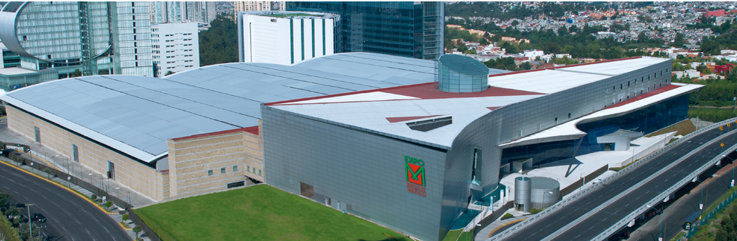

Slide 4
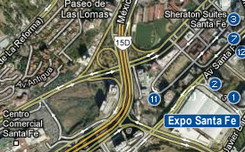
Ubicación y Hoteles Sedes
Hoteles Sede:
Hilton Garden Inn (antes Fiesta Americana)
Hilton Garden Inn (antes Fiesta Inn)

Slide 5
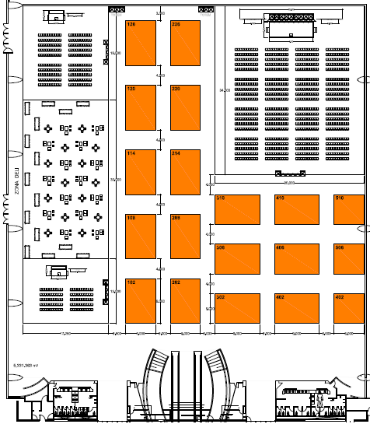

Plano Distribución EXPO- EXHIBICIÓN
Pasajeros
Plenaria Inauguración y FFCC Carga
Snack Lounge
Expo Equipos
AAR
Acceso

Slide 6
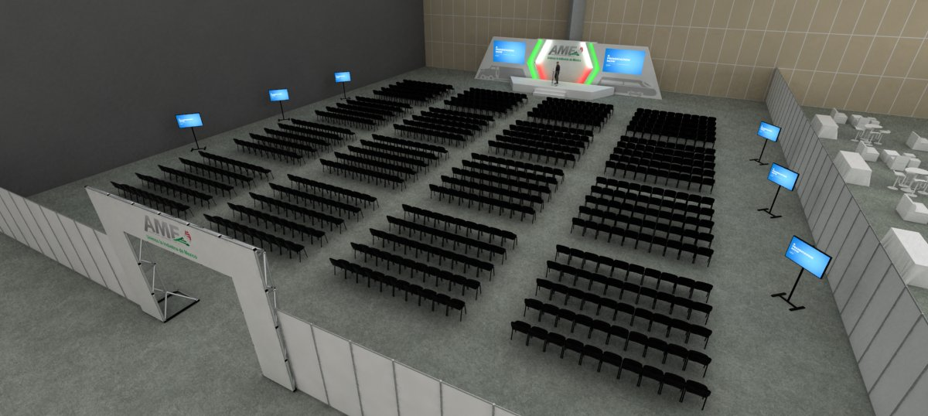

Slide 7
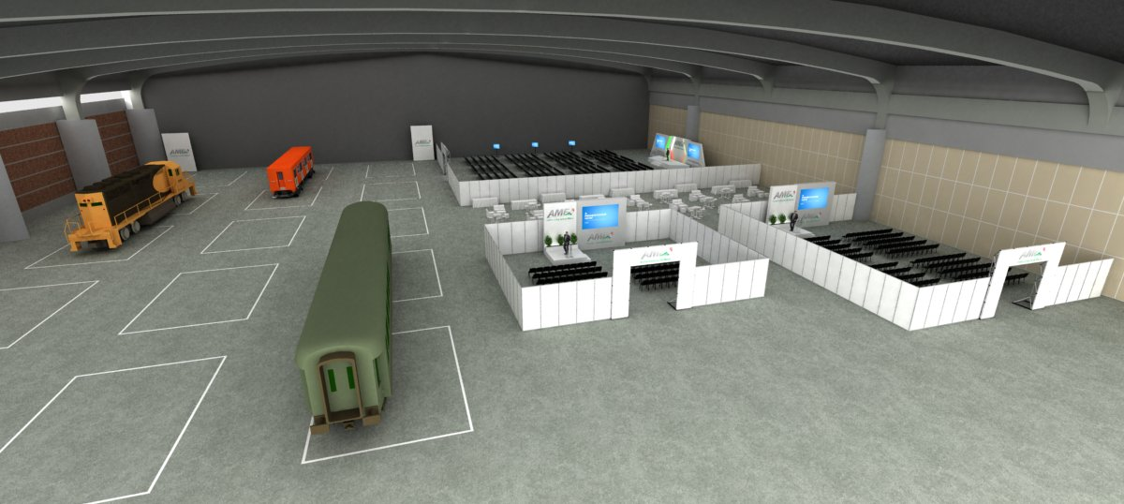

Slide 8
Contactos Reservación EXPO :
VENTAS T&C EXPOSICIONES
Martín Almaguer
malmaguer@tcexpo.com.mx
Tel. +52 (55) 4631-3907
Cel.+52 (55) 3988-6088
GERENTE GENERAL T&C EXPOSICIONES
Ivonne Martínez
imartinez@tcexpo.com.mx
Tel. +52 (55) 5148-7665
Cel.+52 (55) 4520-1144

